Slide 1
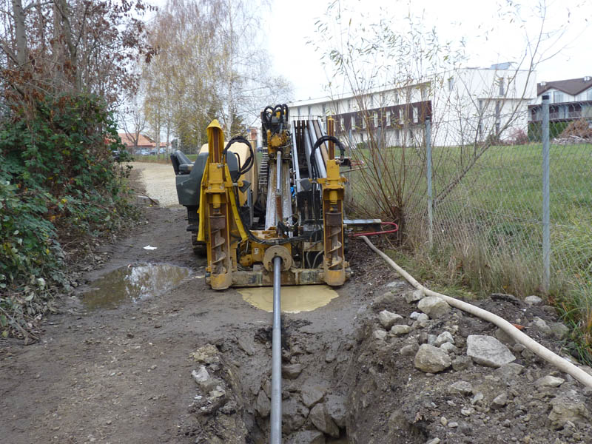
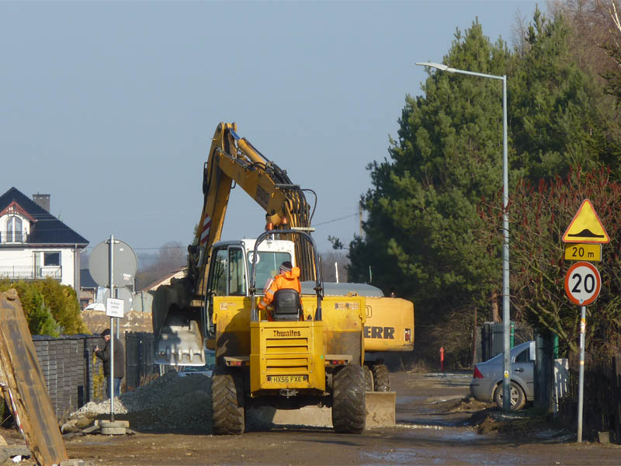
Budowa systemu gospodarki wodno-ściekowej w aglomeracji Wrocław - Psary, Szymanów, Krzyżanowice

Slide 2
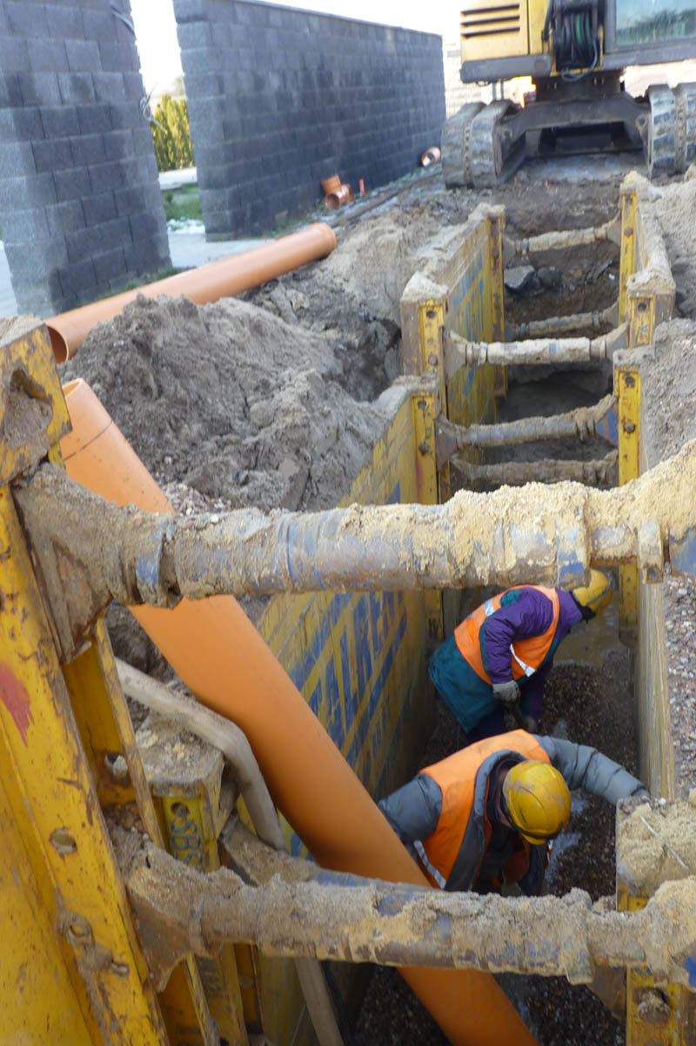
Projekt realizowany w ramach Programu Operacyjnego Infrastruktura i Środowisko 2014 – 2020
Instytucją Wdrażającą jest Narodowy Fundusz Ochrony Środowiska i Gospodarki Wodnej.

Slide 3
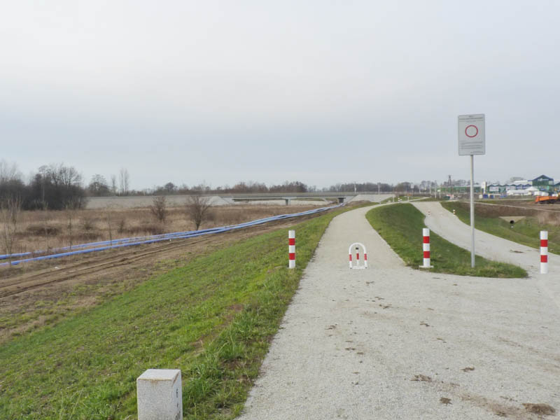
Główne cele przedsięwzięcia:
wyposażenie w zbiorczą sieć kanalizacji sanitarnej miejscowości Gminy Wisznia Mała
przyłączenie do sieci kanalizacji sanitarnej ponad 2,5 tysiąca mieszkańców
w wyniku realizacji inwestycji nastąpi połączenie systemu wodno-ściekowego gminy Wisznia Mała z systemem kanalizacyjnym i wodociągowym miasta Wrocławia, stwarzając tym samym nowe możliwości rozwoju gminy

Slide 4
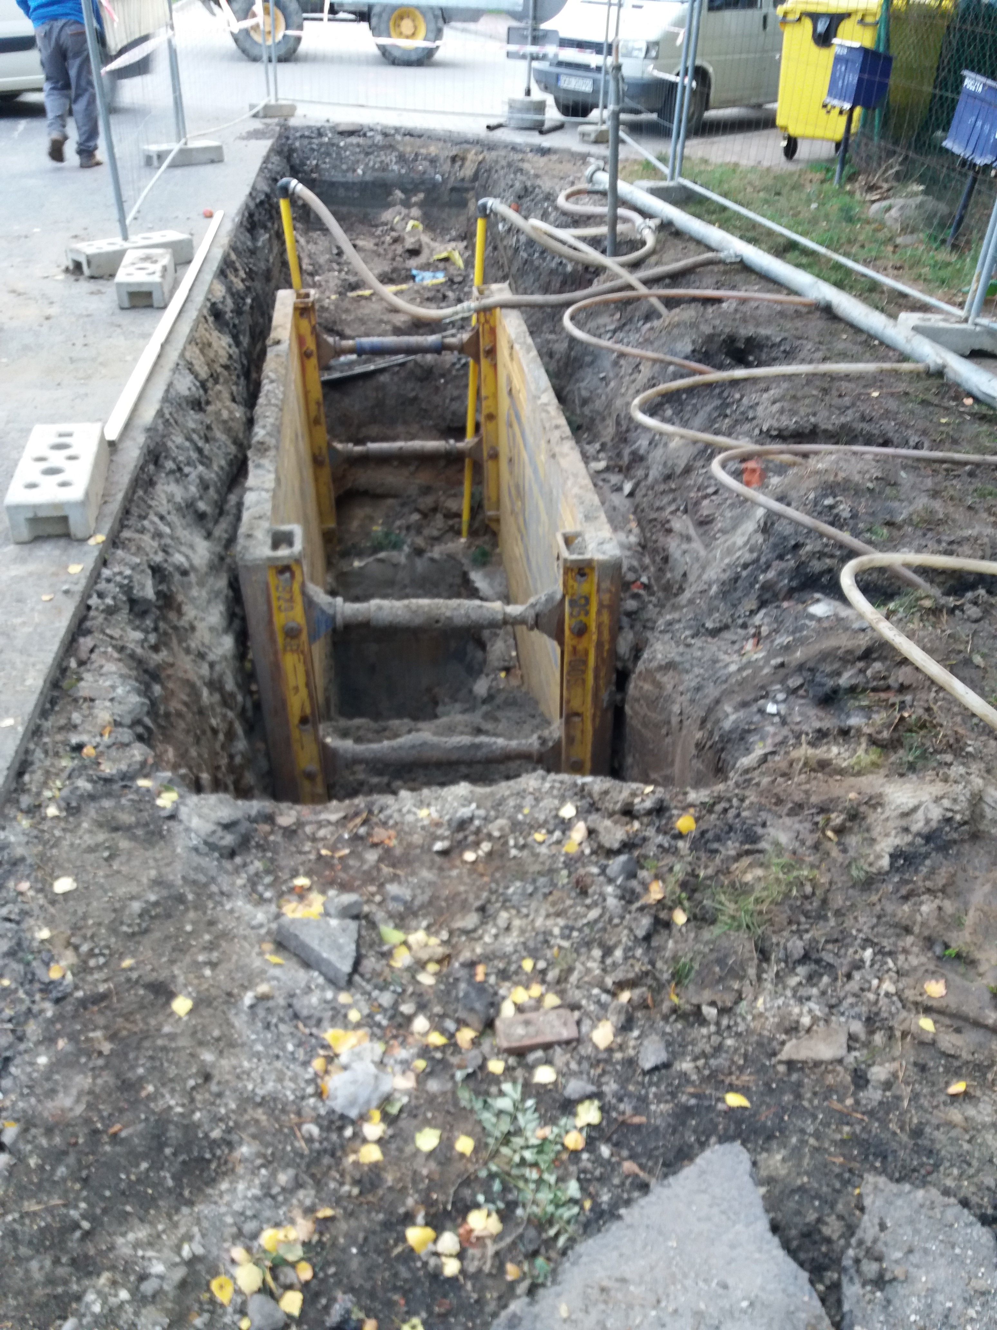
c.d. Główne cele przedsięwzięcia
poprawa jakości życia mieszkańców oraz zwiększenie liczby ludności korzystającej z ulepszonego systemu oczyszczania ścieków komunalnych
wypełnienie założeń Krajowego Programu Oczyszczania Ścieków Komunalnych

Slide 5
36,64 km sieci kanalizacji sanitarnej
2,12 km sieci wodociągowej

Slide 6
Poziom dofinansowania Projektu wynosi 85%
Po uwzględnieniu zryczałtowanej stawki dochodu wysokość dofinansowania wynosi 63,75%
Wartość brutto: 90 836 631,64 PLN
Wartość netto: 74 091 541,17 PLN
Wysokość dofinansowania: 47 233 357,49 PLN
Wkład własny: 26 858 183,68 PLN

Slide 7
SIEĆ KANALIZACJI SANITARNEJ W SZYMANOWIE
nazwa zadania: „Budowa sieci kanalizacji sanitarnej wraz z przepompowniami ścieków w miejscowości Szymanów, gmina Wisznia Mała-Etap III wraz z usunięciem kolizji z linią energetyczną nN 0,4kV oraz układem odwodnienia drogi w ul. Lotniczej w Szymanowie”
Zakres rzeczowy obejmuje budowę:
10 km sieci kanalizacyjnej
dwie przepompownie ścieków (przy ul. Ogrodniczej w rejonie świetlicy, przy ul. Lotniczej w rejonie boiska bosku)
wykonanie kanalizacji deszczowej i przebudowa linii elektroenergetycznej niskiego napięcia 0,4 kV w ul. Lotniczej w Szymanowie w celu usunięcia kolizji z projektowaną kanalizacją sanitarną
Wartość robót: 23 043 279,48 PLN

Slide 8
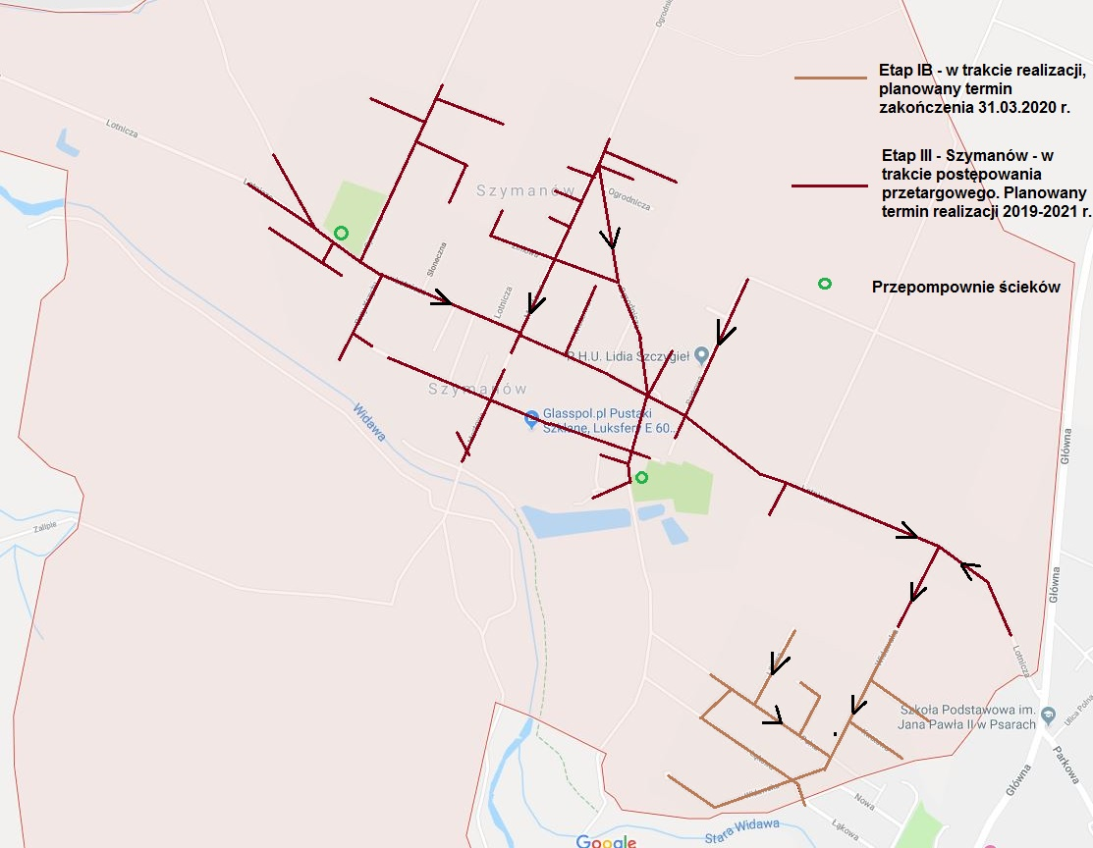

Slide 9
SIEĆ KANALIZACJI SANITARNEJ W SZYMANOWIE
HARMONOGRAM ROBÓT
Czas realizacji robót w Szymanowie: 34 miesiące tj. do marca 2022r.
ODCINEK 1: ul. Widawska, ul. Lotnicza od drogi wojewódzkiej do zatoki autobusowej, ul. Parkowa, ul. Ogrodnicza od zatoki do świetlicy – 14 miesięcy, tj. do lipca 2020r.
ODCINEK 2: ul. Lotnicza od zatoki w kierunku lotniska, ul. Ogrodnicza, Zimowa, Letnia, Mostowa, Lipowa, Przy Krzyżu, Sportowa, Szybowcowa, Skrzydlata, Słoneczna - 34 miesiące, tj. do marca 2022r.

Slide 10
SIEĆ KANALIZACJI SANITARNEJ W SZYMANOWIE
Możliwość przyłączenia nieruchomości do sieci kanalizacyjnej i odprowadzania ścieków:
ulice:
Polna, Lawendowa, Kwiatowa, Łąkowa, Storczykowa, Liliowa i Widawska
od II kwartału 2020 r.
ulice:
Lotnicza od granicy z m. Psary do zatoki autobusowej, Parkowa, Ogrodnicza od Lotniczej w kierunku Widawy,
od III kwartału 2020 r.
ulice:
Lotnicza od zatoki autobusowej w kierunku lotniska, Ogrodnicza, Letnia, Zimowa, Wiosenna, Sportowa, Szybowcowa, Skrzydlata, Lipowa, Przy Krzyżu
II połowa 2021 r.

Slide 11
SIEĆ KANALIZACJI SANITARNEJ W SZYMANOWIE
Dofinansowanie do budowy przyłączy kanalizacyjnych:
Dofinansowanie w formie refundacji poniesionych wydatków – w wysokości 75% kosztów budowy przyłącza,
maksymalnie 5 000 zł na jedno przyłącze

Slide 12
SIEĆ KANALIZACJI SANITARNEJ W SZYMANOWIE
WYKONAWCA ROBÓT
PRZEDSIĘBIORSTWO ROBÓT WODNYCH I EKOLOGICZNYCH "EKO - WOD" Sp. z o.o.
z siedzibą: ul. Towarowa 12-14, 58 – 100 Świdnica
kontakt:
501-316-826, 696-745-990
PGK: 71/312-82-27 Strzeszów ul. Lipowa 15

